Slide 1
আজকের পাঠে
সবাইকে স্বাগতম

Slide 2
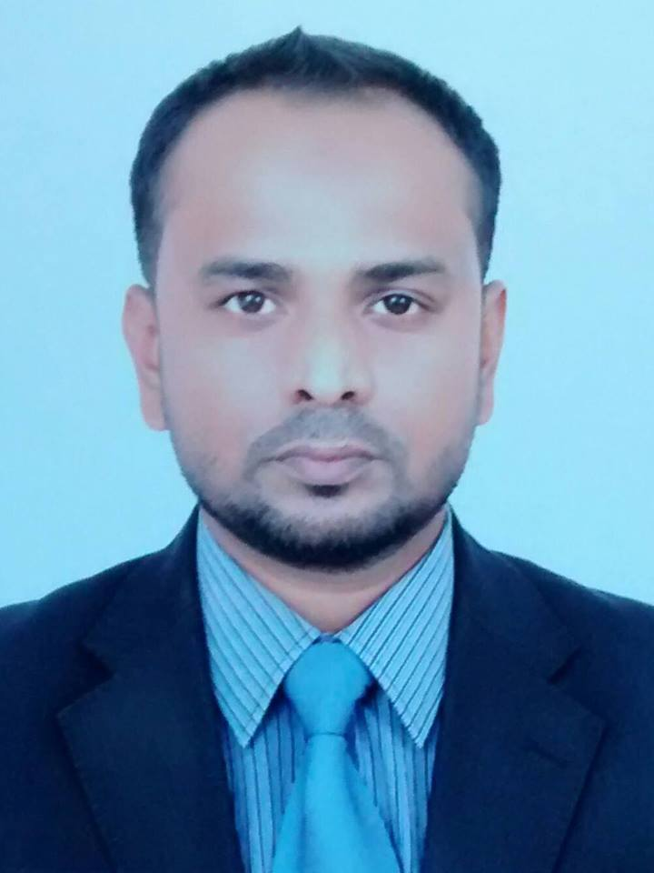
শিক্ষক পরিচিতি
মুর্শেদ আহমদ
সহকারী শিক্ষক
রাকা সরকারি প্রাথমিক বিদ্যালয়
মৌলভীবাজার সদর।

Slide 3
পাঠ পরিচিতি
শ্রেণিঃ পঞ্চম
বিষয়ঃ বাংলাদেশ ও বিশ্ব পরিচয়
অধ্যায়ঃ ১
পাঠঃ আমাদের মুক্তিযুদ্ধ

Slide 4
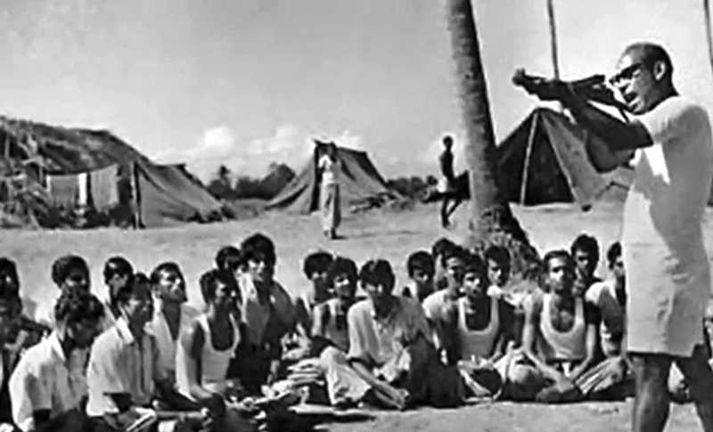
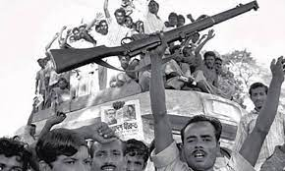
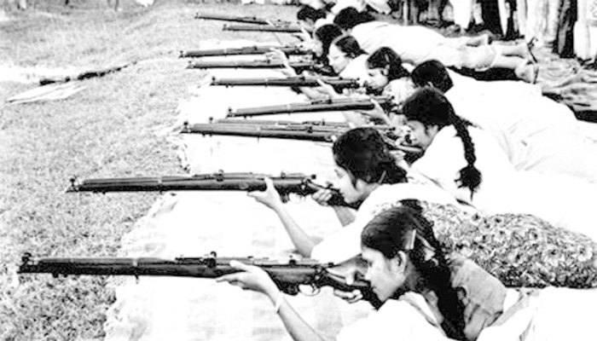
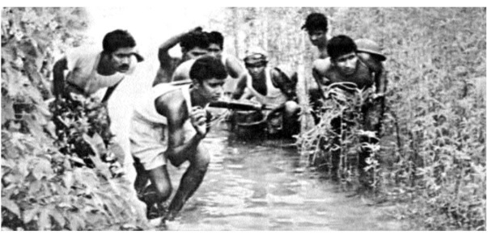
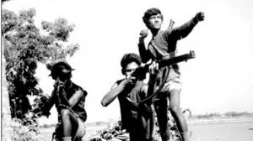
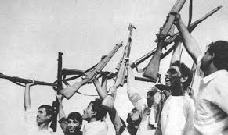
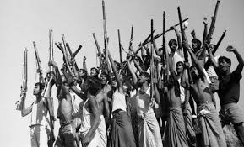
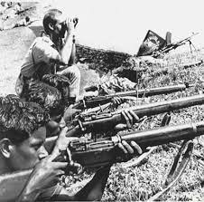
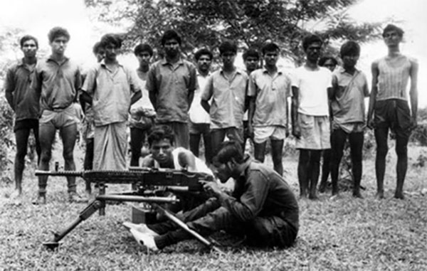
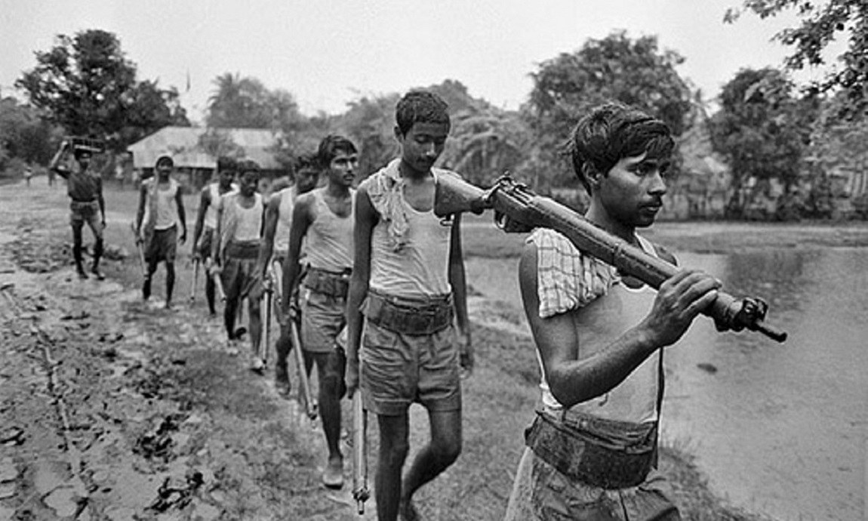
আমরা এখন কিছু ছবি দেখবো
মুক্তিযুদ্ধ
মুক্তিযোদ্ধা

Slide 5
আজকের পাঠ
মুক্তিযোদ্ধাদের রাষ্ট্রীয় উপাধি
সময়ঃ ৪০ মিনিট

Slide 6
শিখনফল
এই পাঠ শেষে শিক্ষার্থীরা......
১৪.২.৩
মুক্তিযুদ্ধে অবদানের স্বীকৃতি হিসেবে দেওয়া উপাধিগুলোর নাম বলতে পারবে।
১৪.৩.১
মুক্তিযুদ্ধের চেতনায় দেশপ্রেম ও জাতীয়তাবোধে উদ্বুদ্ধ হয়ে দেশব গড়ার কাজে অংশ নেবে।

Slide 7
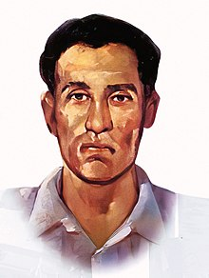
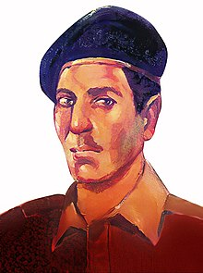
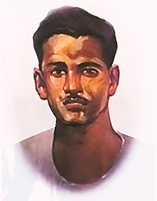
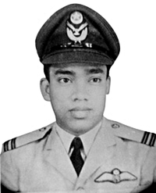
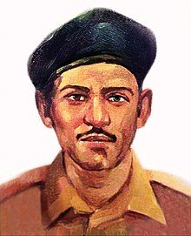
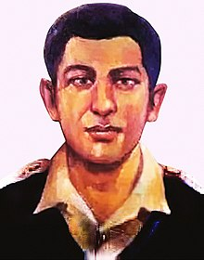
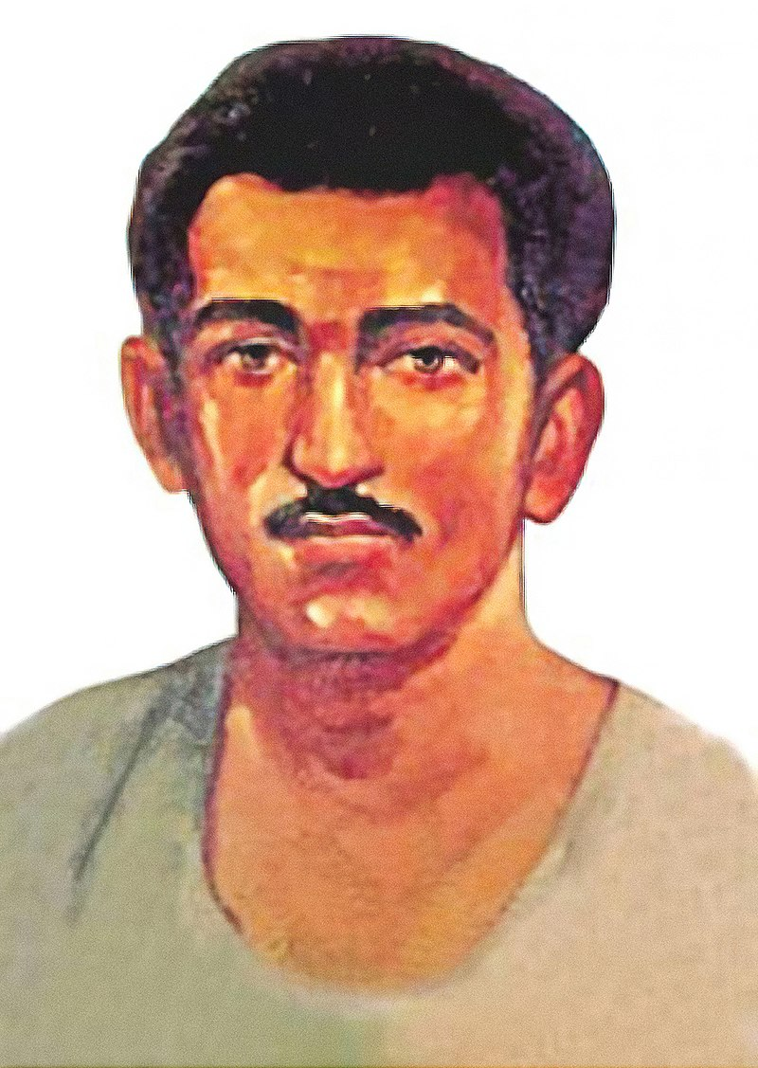
এরা কারা?
এরা হলেন বীরশ্রেষ্ঠ
উপরের ছবিগুলো মনযোগ দিয়ে দেখো এবং চিন্তা করো

Slide 8
ক্যাপ্টেন মহিউদ্দিন জাহাঙ্গীর
ল্যান্স নায়েক নূর মোহাম্মদ শেখ
ফ্লাইট ল্যাফটেন্যান্ট মতিউর রহমান
সিপাহি মোস্তফা কামাল
সিপাহি হামিদুর রহমান
ইঞ্জিনরুম আর্টিফিসার রুহুল আমিন
ল্যান্স নায়েক মুন্সি আব্দুর রউফ

Slide 9
মুক্তিযোদ্ধাদের সর্বোচ্চ রাষ্ট্রীয় উপাধি
বীরশ্রেষ্ঠ

Slide 10
মুক্তিযোদ্ধাদের আরো কিছু উপাধি
বীর উত্তম
বীর বিক্রম
বীর প্রতীক

Slide 11
খেতাবপ্রাপ্ত মুক্তিযোদ্ধার সংখ্যা
৭
বীরশ্রেষ্ঠ
৬৯
বীরউত্তম
৪২৬
১৭৫
বীরবিক্রম
বীরপ্রতীক

Slide 12
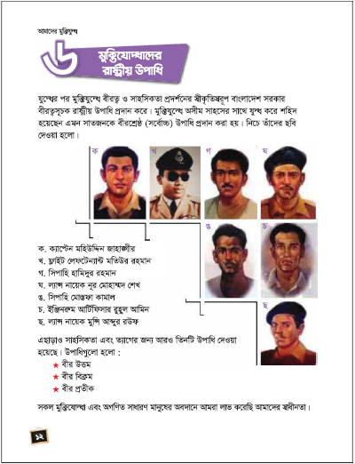
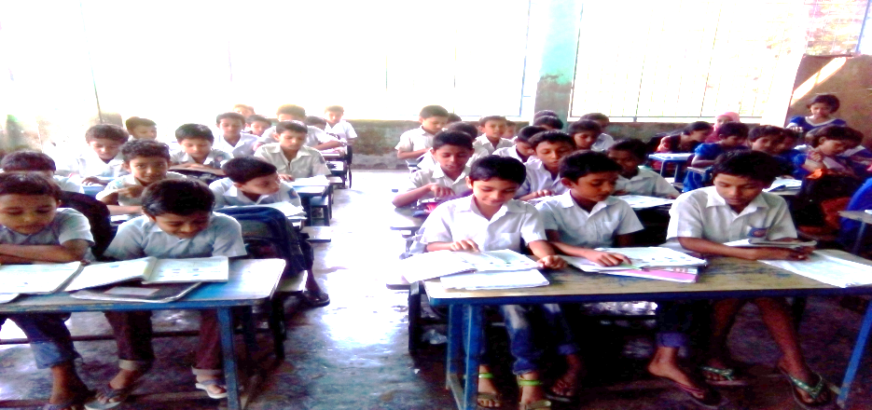
পাঠ্য বইয়ের সাথে সংযোগ
বাংলাদেশ ও বিশ্বপরিচয় বইয়ের ১২ নং পৃঠা বের করে মনযোগ দিয়ে আমার পাঠ শোন।
এবার তোমরা নীরবে পাঠ করো।

Slide 13
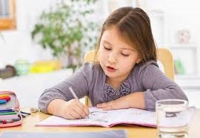
একক কাজ
প্রশ্নগুলোর উত্তর লিখ
১. মুক্তিযোদ্ধাদের সর্বোচ্চ রাষ্ট্রীয় উপাধি কী?
উত্তরঃ মুক্তিযোদ্ধাদের সর্বোচ্চ রাষ্ট্রীয় উপাধি বীরশ্রেষ্ঠ।
২. কতজনকে বীর উত্তম উপাধি দেওয়া হয়?
উত্তরঃ ৬৯ জনকে বীর উত্তম উপাধি দেওয়া হয়।

Slide 14
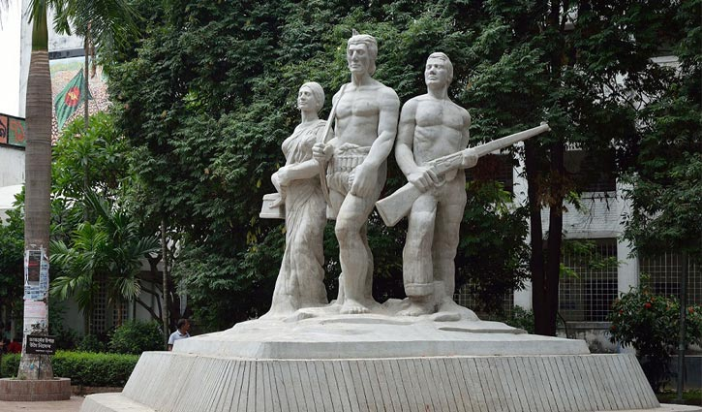
জোড়ায় কাজ
বীরশ্রেষ্ঠদের নামগুলো লিখ।

Slide 15
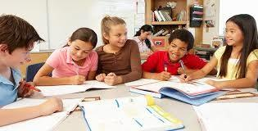
দলীয় কাজ
বাংলাদেশের স্বাধীনতায় মুক্তিযোদ্ধাদের অবদান বিষয়ে ৫টি বাক্যে লিখ।

Slide 16
মূল্যায়ণ
১। মুক্তিযোদ্ধাদের রাষ্ট্রীয় উপাধি কয়টি?
ক) ৩টি
খ) ৪টি
গ) ৫টি
ঘ) ৬টি
2। কতজনকে বীর উত্তম উপাধি দেয়া হয়েছিল?
ক) ৪৯ জন
খ) ৫৯ জন
গ) ৬৯ জন
ঘ) ৭৯ জন
3। বীর উত্তম কতজন?
ক) ৭৫ জন
খ) ১৭৫ জন
গ) ২৭৫ জন
ঘ) ৩৭৫ জন

Slide 17
বামপাশের সাথে ডানপাশের বাক্যাংশগুলো মিল করঃ
ক মুক্তিবাহিনী প্রধান | লেফটেন্যান্ট জেনারেল জগজিৎ সিং অরোরা
খ পাকিস্তানের এদেশীয় সহযোগী | জেনারেল মুহাম্মদ আতাউল গনি ওসমানী
গ মুক্তিযুদ্ধে সাহসিকতা ও ত্যাগের জন্য দেওয়া সর্ব্বোচ্চ পুরস্কার | রাজাকার
ঘ যৌথবাহিনী প্রধান | বীর বিক্রম
 | বীরশ্রেষ্ঠ

Slide 18
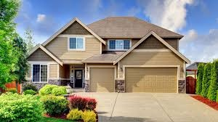
বাড়ির কাজ
মুক্তিযুদ্ধের চেতনায় দেশের প্রতি তোমার যে দায়িZ¡ রয়েছে তা ৫টি বাক্যে লিখবে।

Slide 19
সবাইকে

